Slide 1
Функциональная грамотность и УМК
Логинова О.Б.
24 декабря 2019

Slide 2
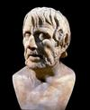
Как проявляется функциональная грамотность и неграмотность
Российские и международные исследования показывают, что многие российские школьники обладают значительным объёмом знаний, однако грамотно пользоваться этими знаниями они не умеют.
Мы учимся, увы,
для школы, а не
для жизни.
Сенека
(4 г. до н.э. — 65 г. н. э.)
ФОРМАЛИЗМ ЗНАНИЙ – старая проблема российской и советской школы, которая актуальна и сегодня

Slide 3
формализм знаний: результаты апробации Мониторинга функциональной грамотности, май 2019
Ситуация «Рисунок к математическому выражению», 5 кл.
Суть задания:
Используя доступные инструменты для рисования, создайте не менее 2-х различных рисунков, поясняющих смысл выражения
a + b = c.
Вы можете добавить к рисунку пояснение.

Slide 4
Рисунок к математическому
выражению: Ожидаемые ответы
Числовые величины
Массы
Длины
Площади, объёмы, …

Slide 5
Рисунок к математическому выражению: ответы, 5 кл.
Более 70% детей либо не дают ответа, либо дают ответы произвольные или формальные.
Примеры произвольных ответов
a - это маленький глаз с ресничкой вниз, b - это большой глаз с ресничкой вверх, равно- это шея, a с- это плечи
Я изобразила что все страны должны жить дружно и помогать друг другу.

Slide 6
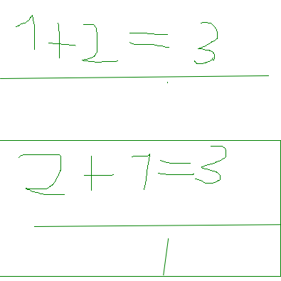
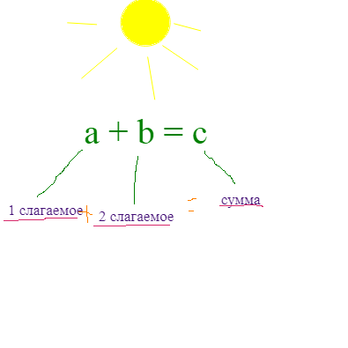
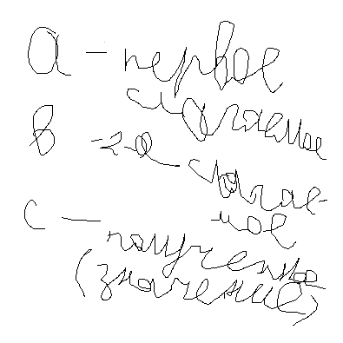
Рисунок к математическому выражению: ответы, 5 кл.
Примеры формальных ответов
А+В=С. это формула вычисления суммы двух слагаемых
от перестановки слагаемых сумма не меняется
что а плюс б получится совершенно другое число
6

Slide 7
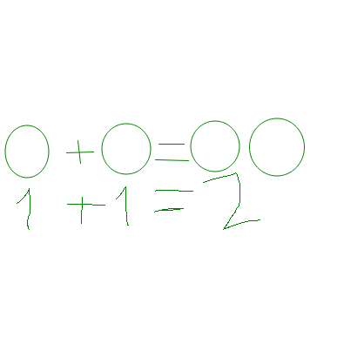
Рисунок к математическому выражению: ответы, 5 кл
Конкретизация смысла абстрактного выражения.
Ответы дают около 25% учащихся.
Наиболее часто встречаются ответы типа:
0 баллов
1 балл
1 балл
7
7

Slide 8
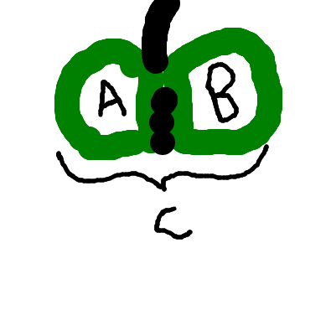
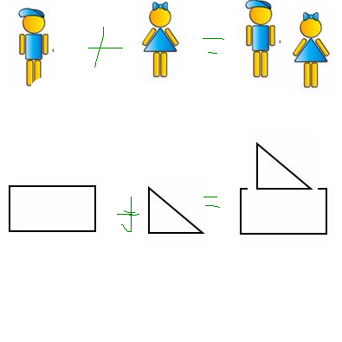
Рисунок к математическому выражению: ответы, 5 кл
Около 5% учащихся дали ответы, оцениваемые максимальным баллом (2 балла)
при сложении двух половинок яблок образуется одно целое яблоко
1) мальчик+девочка=мальчик девочка.
2)прямоугольник +треугольник= прямотреугольник
8

Slide 9
Как еще проявляется функциональная грамотность и неграмотность: ситуационность знаний
Кол-во верных ответов
Пример задания
1) 5 х 4 = ?
≈ 95%
2) В коробке 5 рядов по 4 конфеты в каждом. Сколько всего конфет в коробке?
≈ 85%
3) У меня завтра день рождения, будет 15 человек. Хватит ли одной коробки конфет, если в ней 5 рядов по 4 конфеты в каждом? Подтверди-те свой ответ вычислениями.
≈ 50%
≈ 15%

Slide 10
Формируем функциональную грамотность: «четыре кита» в моделях образовательных достижений России и Оэср
Россия, ФГОС, 2005-2030
Оэср, 2030
ЗНАНИЕ и ИНТУИЦИЯ
ЦЕННОСТИ
РАЗВИТИЕ⇒УЧЕБНАЯ САМОСТОЯТЕЛЬНОСТЬ
ДЕЙСТВИЕ
Способность
актуализировать, мобилизовать знания, умения, отношения и ценности,
проявлять рефлексивный подход к процессу обучения
обеспечивать возможность взаимодействовать и действовать

Slide 11
Формируем функциональную грамотность
Учение в общении, или учебное сотрудничество, задания на работу в парах и малых группах
Поисковая активность – задания поискового характера, учебные исследования, проекты
Cоздание учебных ситуаций, инициирующих учебную деятельность учащихся, мотивирующих их на учебную деятельность и проясняющих смыслы этой деятельности
Приобретение опыта успешной деятельности, разрешения проблем, принятия решений, позитивного поведения
Оценочная самостоятельность школьников, задания на само- и взаимооценку: кейсы, ролевые игры, диспуты и др.
ЭФФЕКТИВНЫЕ ПЕДАГОГИЧЕСКИЕ
ПРАКТИКИ

Slide 12
Формируем функциональную грамотность: учебник и УМК
Новые – метапредметные! – учебные курсы, формирующие навыки
учения в общении (навыки и формулы взаимодействия, в т.ч. в ситуациях несогласия, навыки сотрудничества),
поисковой деятельности (наблюдение, поиск информации, постановка вопросов, выдвижение и проверка гипотез, фиксация результатов, правила обсуждения, методология и логика и др.)
оценочной деятельности (инструменты, критерии, нормы и шкалы, процедуры и правила)
12

Slide 13
Формируем функциональную грамотность: учебник и УМК
Совершенствование текстового компонента учебников (основных, дополнительных и поясняющих текстов)
модульная организация и структурированная рубрикация основных текстов,
включение учебных ситуаций – мотивирующих, игровых, исследовательских, практико-ориентированных проектов и кейсов, ролевых и деловых игр и др.
дополнение основного текста текстовыми фрагментами различного назначения (для углубления и расширения знаний, для интеграции, для мотивации и дифференцированной помощи и др.)
модернизация поясняющих текстов (ориентировочных схем действий, памяток, иных приложений)
13

Slide 14
Формируем функциональную грамотность: учебник и УМК
Совершенствование внетекстового компонента (дидактического аппарата и аппарата ориентировки).
В первую очередь – включение в учебники и УМК учебных заданий
способствующих осознанию смысла изучаемого материала,
представленных во внеучебном контексте,
не содержащих указаний на способ действия,
способствующих приобретению опыта успешных действий: позитивного поведения (в т.ч. – моральные дилеммы), опыта поисковых действий, опыта разрешения проблем и принятия решений, опыта созидательных действий и др.
способствующих субъективации знаний (прежде всего – учебные проекты),
метапредметных заданий (листы продвижения, листы оценки)
14

Slide 15
Спасибо!
Логинова Ольга Борисовна,
olg9527@yandex.ru
15

